Slide 1
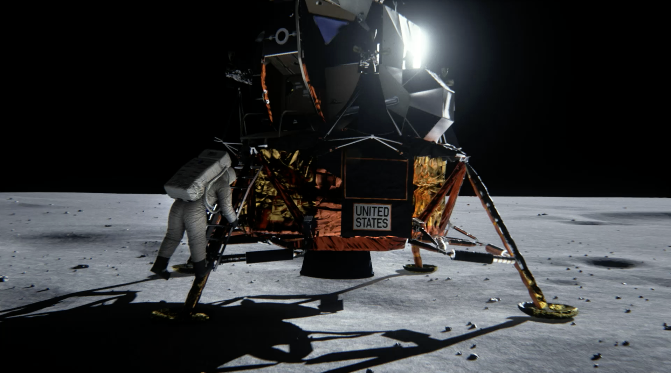
Kerbal Space Challenge 4 : Apollo 11
Dossier de LΞPяof

Slide 2
Sommaire
Qu'est-ce que Kerbal Space Challenge 4 ? 3 Cahier des charges 4 Préparation de la mission 5 I. Plan de vol 5 II. Détail de chaque étape 7 III. Le Delta v – Δv 14 Construction de la fusée 23 Conclusion 29

Slide 3
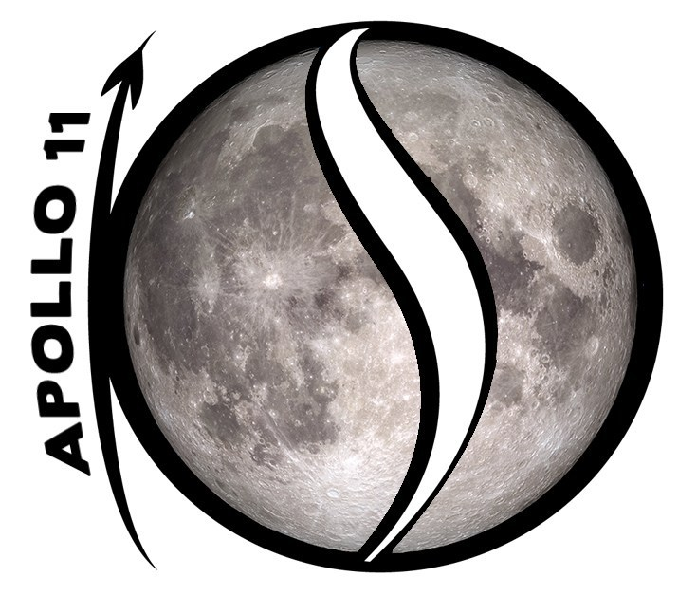
Qu'est-ce que Kerbal Space Challenge 4 ?
Le Kerbal Space Challenge 4 (ou KSC4) est le 4ème défi que propose l'association KSC autour du jeu Kerbal Space Program. Cette association a proposé d'autres challenges, comme le challenge Viking (KSC1), Venera (KSC2), ainsi que Hayabusa 2 (KSC3). Ce 4ème challenge, comme son nom l'indique, porte sur la célèbre mission Apollo 11, la mission qui a fait atterrir les deux premiers Hommes sur la lune. Les KSC comportent 3 catégories qui sont « Junior », « DeVinci » et « Historique », permettant à chacun de pouvoir participer selon son niveau. Pour chaque catégorie, un cahier des charges définit les attentes du challenge. Pour ma part, je suis en catégorie Junior.
1.Le logo du challenge KSC4

Slide 4
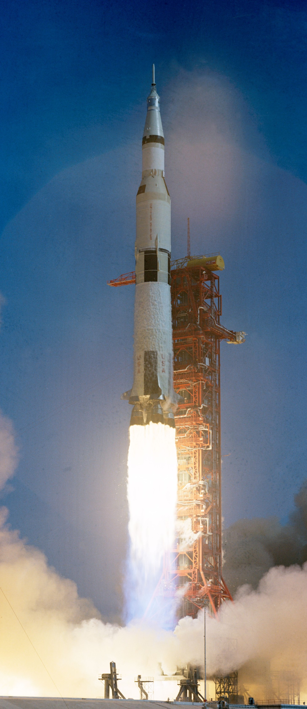
Cahier des charges
La mission : emmener un homme sur la Lune. Facile non ? Et bien... pas tant que ça ! Il faut effectuer un lancement réussi depuis la Terre pour être en orbite, puis arriver à intercepter le champ gravitationnel de la Lune, ensuite y orbiter, s'y poser et enfin, revenir... et en vie en plus ! Ce n'est pas chose aisée pour tout le monde. Pour tous ceux qui connaissent les mécaniques orbitales de base (transfert de Hohmann), le challenge est tout à fait accessible. Sa petite particularité, qui fait que ce n'est pas un "simple" aller-retour Terre Lune, est que le lanceur utilisé doit être un monocore central. Ceci signifie qu’il ne peut y avoir de boosters latéraux, comme dans la plupart des lanceurs. Je me suis donné moi-même une contrainte supplémentaire : reproduire à peu de chose près la mission Apollo 11 d'origine, avec un lanceur ressemblant à la Saturn V !
2.Un décollage du lanceur Saturn V

Slide 5
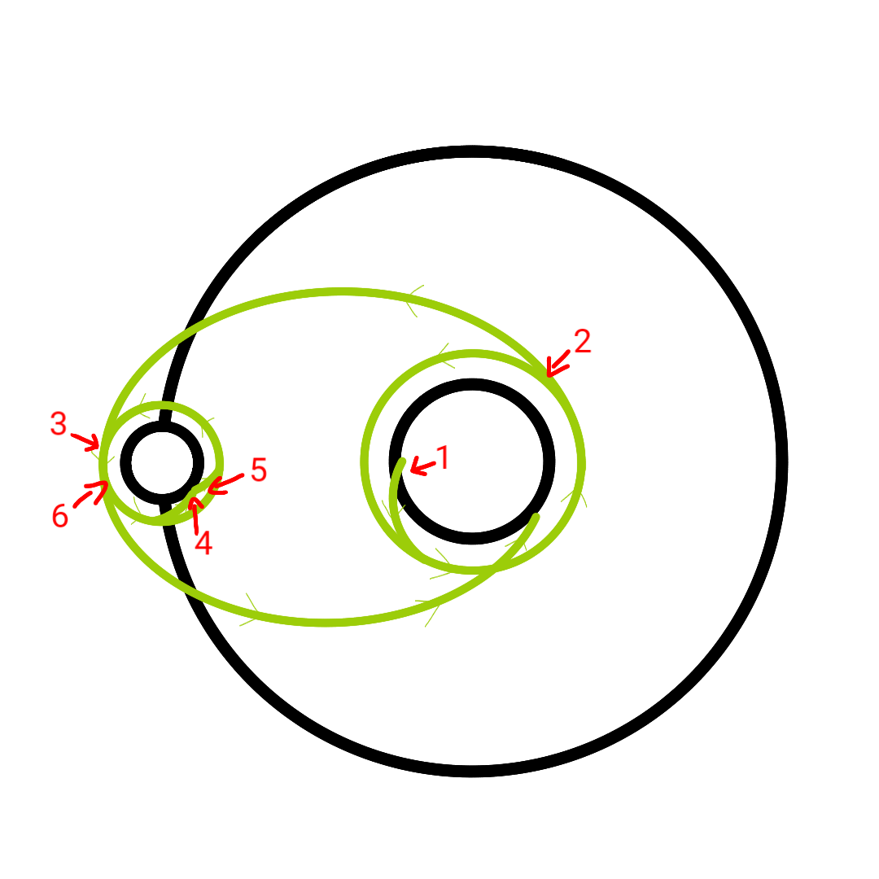
Préparation de la mission
I. Plan de vol (1/2)
Il y a deux solutions pour s'attaquer à un challenge, se préparer ou foncer tête baissée pour la réalisation de celui-ci. Une des deux techniques n'est pas très recommandée, je vous laisse deviner laquelle. Nous allons choisir la préparation pour cette mission. Pour commencer, rappelons les étapes de la mission : -décollage depuis la Terre et mise en orbite (1) -interception du champ gravitationnelle de la lune (2) -mise en orbite lunaire (3) -alunissage (4) -décollage de la Lune et mise en orbite lunaire (5) -retour sur la Terre (6)
Orbite lunaire
Lune
Terre
3.Le plan de vol de notre mission

Slide 6
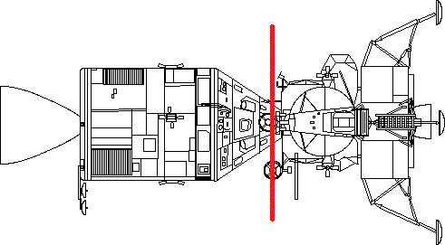
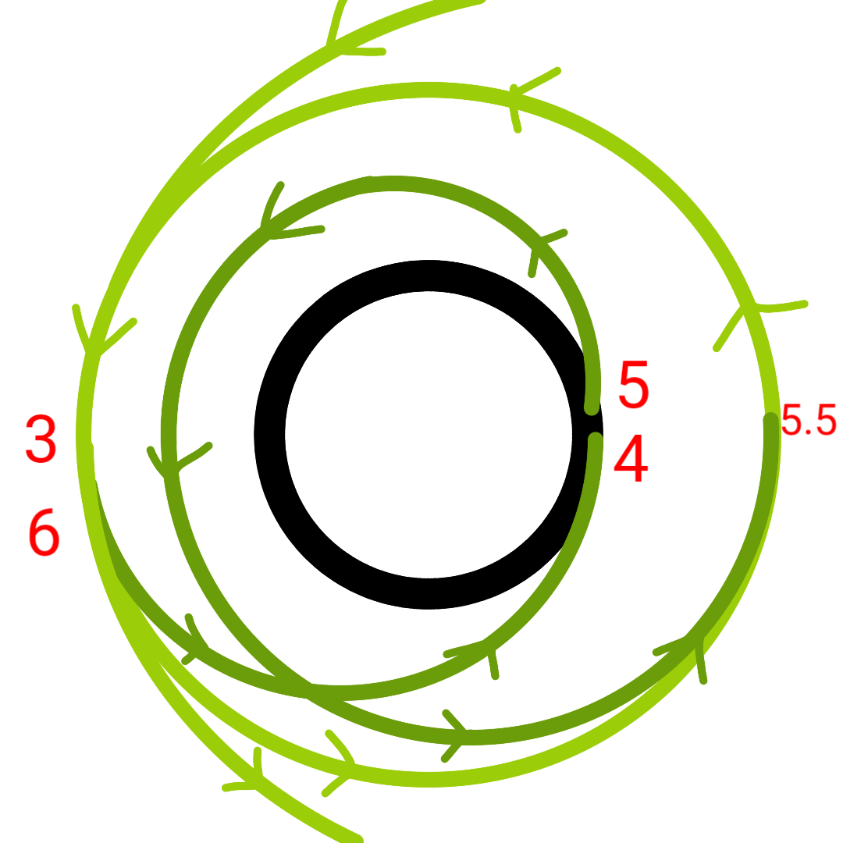
Préparation de la mission
Vaisseau Apollo
Capsule d’amerrissage
I. Plan de vol (2/2)
LEM
Le profil de vol des missions Apollo en orbite lunaire est assez particulier. En effet, sur les deux vaisseaux qui le compose, un seul alunit, le LEM, et un seul rentre sur Terre, le vaisseau Apollo. Sur l'image 4, nous voyons au dessus du trait rouge, le vaisseau Apollo dans son ensemble. Ce vaisseau sert de zone de vie pour les astronautes. C'est ici que sont stockés tous les vivres (eau, nourriture, oxygène pour le voyage), ainsi que le carburant nécessaire pour la mise en orbite lunaire (3ème étape) et le retour sur Terre (6ème étape). Il possède 3 places et la partie du module qui amerrit. En dessous du trait rouge, il y a le LEM (Lunar Excursion Module). C'est uniquement ce module qui alunit. Il contient 2 places et possède également des vivres pour faire survivre les astronautes à la surface de la Lune. Aucune partie de ce vaisseau ne rentre sur Terre. Ces vaisseaux sont détaillés plus précisément slides 24 et 25.
Maintenant que vous êtes un peu familiarisé avec ces vaisseaux, nous allons parler du plan de vol autour de la Lune (image 5). Nous allons utiliser les noms des astronautes pour la démonstration. Donc Niel Armstrong, Buzz Aldrin et Michael Collins arrivent avec les deux vaisseaux (comme sur l'image 4) vers leur périastre lunaire. Arrivés à l'étape 3, le moteur du module Apollo démarre pour créer une orbite autour de la Lune. Les deux vaisseaux, Apollo et LEM, se séparent. Michael reste dans le module Apollo, tandis que Niel et Buzz sont dans le LEM et se préparent à alunir. Ils démarrent le moteur du LEM et descendent petit à petit (étape 4). Après avoir aluni, et deux ou trois parties de golf plus tard [:p], c'est l'heure de l'étape 5. Les deux astronautes décollent alors de la Lune. Ils vont rejoindre Michael (étape 5.5) et repartent tous les 3 dans le module Apollo pour rentrer chez eux.
4.Les modules des missions Apollo
Lune
5.Plan de vol autour de la Lune

Slide 7
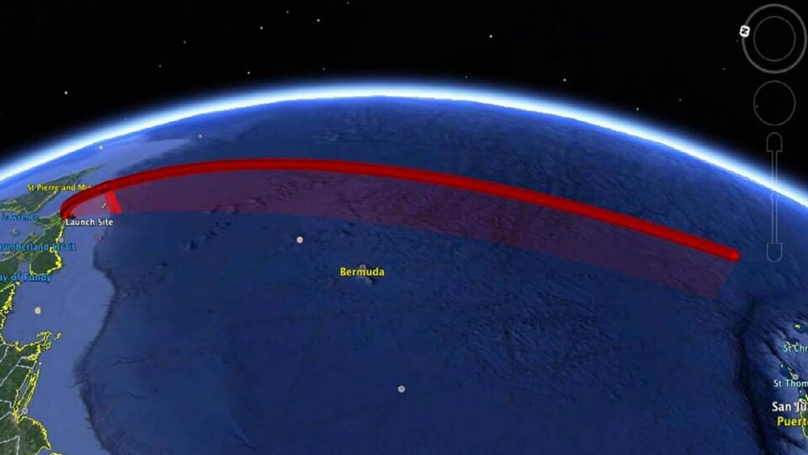
Préparation de la mission
II. Détail de chaque étape (1/7) a. Le lancement (1/2)
Bon, nous avons vu le plan de vol mais...comment le réaliser dans KSP ? Comment faire le lancement depuis la Terre de la Saturn V ou le rendez-vous en orbite lunaire ? C'est ce que nous allons voir ici.
Si vous sortez juste du tutoriel KSP, vous ne devez pas vraiment savoir comment faire un beau lancement ! Pas de panique, nous sommes là pour vous guider.
Pour se mettre en orbite, il faut beaucoup de vitesse horizontale. Mais si on accélère énormément le nez vers l'horizon à 100 mètres au dessus du sol, on rencontrera vite un problème...l'air ! La planète Terre a une atmosphère et cette atmosphère ralentit fortement les objets, tels que les fusées, satellites etc… On doit donc parvenir à dépasser cette atmosphère pour pouvoir se mettre en orbite. Nous pourrions bien partir verticalement jusqu'à dépasser l'atmosphère, puis accélérer horizontalement pour atteindre une orbite terrestre, mais nous perdrions alors trop d'énergie à cause de l’attraction gravitationnelle. Il faut trouver une technique pour éviter de rester trop longtemps dans l'atmosphère à vitesse élevée et déterminer la trajectoire la plus efficace.
Et bien cette technique, elle a un nom ! C'est le gravity turn. La manœuvre consiste à donner une petite inclinaison à notre fusée lors du lancement, puis à passer en mode prograde, le nez de la fusée pointe alors dans la direction de notre trajectoire, jusqu'à atteindre l'apoastre souhaité (point le plus éloigné sur notre orbite par rapport à un astre, la Terre dans notre cas). Et c'est tout, la gravité fait le reste du travail. En théorie, cette technique est formidable, mais en pratique, elle reste un peu difficile à mettre en place, même si on parvient à s’améliorer avec l’expérience. Voici quelques repères pour une bonne trajectoire dont l’inclinaison varie automatiquement avec la gravité :
Vitesse atteinte ~ 30 - 35 m/s → impulsion d'angle ~ 5 - 10°
Angle ~ 20° - 25° → altitude 3 500 mètre
Angle 45° → altitude entre 8 000 et 12 000 mètre
Angle 70° → altitude entre 35 000 et 40 000 mètre
Tous ces paramètres sont variables et changent en fonction du type de fusée. Globalement, plus une fusée est puissante et rapide, plus sa trajectoire devra être inclinée et plus l'impulsion d'angle au début devra être faite tôt et inversement. Nous allons pour notre lancement suivre ces différents paliers et atteindre une orbite de 191km.
6. Trajectoir typique d'une fusée

Slide 8
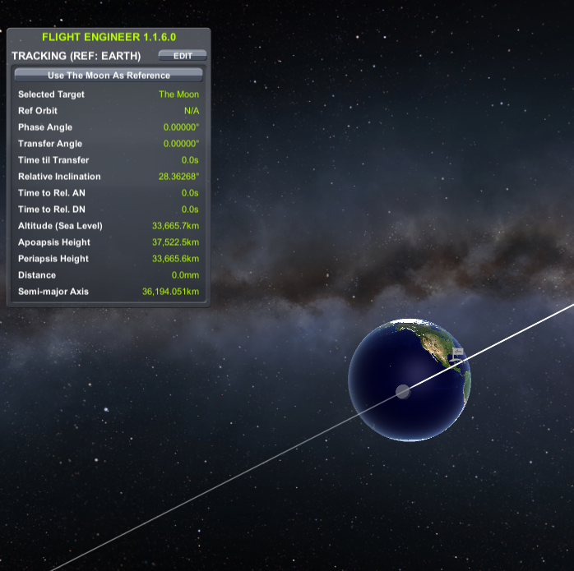
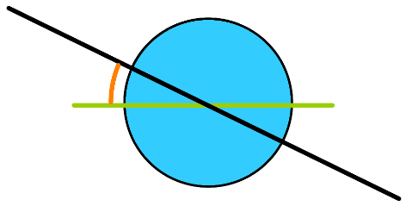
Préparation de la mission
II. Détail de chaque étape (2/7) a. Le lancement (2/2)
Il y a autre chose...notre base de lancement ne se trouve pas à l'équateur et notre cible, la lune, non plus... De ce fait, sans correction, l’orbite de notre fusée ne sera pas sur un même plan que celle de la Lune. Il va donc falloir trouver la meilleure option pour éviter de trop dépenser de carburant en corrigeant la trajectoire de la fusée. L’idéal pour cela, serait que la trajectoire de la Lune coupe à la fois l’équateur et le pas de tir. Dans la pratique, il y a toujours une inclinaison d’angle plus ou moins importante à corriger pour que les orbites de la fusée et de la lune aient la même inclinaison par rapport à l’équateur de la Terre. Lors du décollage, il faut partir vers l’est et au fur et à mesure du vol, corriger la trajectoire jusqu’à se positionner sur une orbite ayant la même inclinaison que celle de la lune.
Angle d’inclinaison à corriger
Orbite de la fusée
Orbite de la Lune
7. Orbite lunaire par rapport à l’équateur terrestre et au pas de tir
6. Exemple d’inclinaison d’angle orbital à corriger

Slide 9
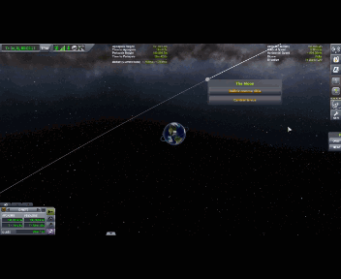
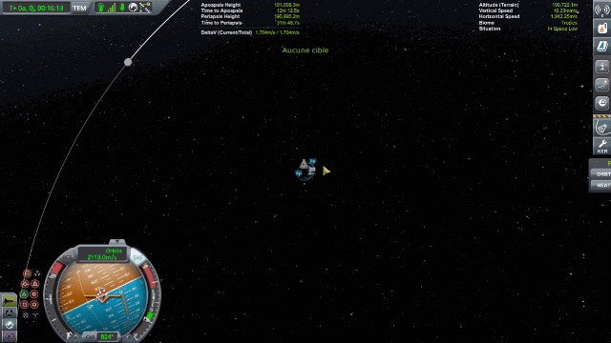
Préparation de la mission
II. Détail de chaque étape (3/7)
b. Injection Trans-lunaire
Nous voilà en orbite terrestre à 191 km... Et maintenant, on y va comment vers la Lune ? D'abord, vérifions que notre inclinaison avec la Lune n'est pas trop élevée. Si nous avons bien réussi notre lancement, cela ne devrait pas être un problème. Faites comme dans la vidéo de gauche et tout se passera bien :).
Bien, parlons maintenant d'injection trans-lunaire ! C'est cette manœuvre qui nous fera passer tout près de la Lune. Pour l'effectuer, créez un nœud de manœuvre sur votre orbite, faites bouger le nœud prograde pour augmenter l'apoastre de l'orbite jusqu'à arriver à la trajectoire de la Lune à 35 594 km. Ensuite faites glisser votre nœud de manœuvre sur votre orbite jusqu’à obtenir une intersection avec le champ gravitationnel de la Lune.
Une fois la manœuvre commencée, vous pouvez laisser le moteur tourner légèrement plus longtemps pour faire en sorte que votre périastre (point le plus proche sur une orbite par rapport à un astre, la Lune dans notre cas) passe devant la trajectoire de la lune. Cela permet une sécurité pour les astronautes, si un problème se passe avant la mise en orbite lunaire. Ils pourront ainsi se faire ralentir par la Lune et rentrer sur Terre par assistance gravitationnelle. Le périastre lunaire visé ici est de 111 km à partir du sol.
8. Exemple correction d’inclinaison d’orbite
9. Manoeuvre d’injection trans-lunaire

Slide 10
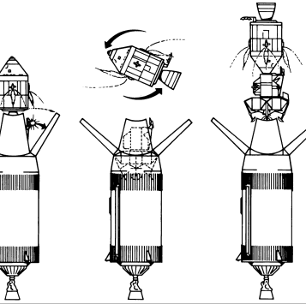
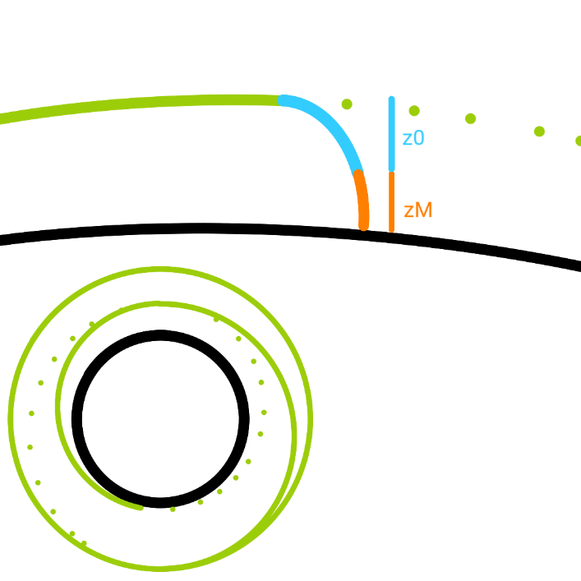
Préparation de la mission
II. Détail de chaque étape (4/7) c. Orbite lunaire et alunissage
Après l’injection trans-lunaire, le module Apollo appelé aussi CSM (Command and Service Module) se sépare, se retourne et vient s’amarrer au LEM. Le 3ème étage est alors éjecté et, après quelques corrections de trajectoire, les astronautes attendent d’arriver au périastre lunaire pour leur prochain objectif de la mission principale. Celui-ci consiste à décélérer, jusqu’à se trouver en orbite lunaire. Pour cela, rien de bien sorcier. On place un nœud de manœuvre au périastre, on joue avec le nœud rétrograde pour avoir une apoastre lunaire de 315 km. Ensuite on repasse au périastre pour circulariser l’orbite à 111km. C’est la partie facile. Il est temps maintenant d’atterrir sur cette Lune ! Et ça c’est une tout autre histoire. On déploie les pieds d’atterrissage, on décroche le LEM et on s’éloigne du CSM. Une fois au dessus du site d’atterrissage, on ralentit pour avoir un périastre à 50km. Une fois au périastre, on ralentit à nouveau pour obtenir un autre périastre à 5km. Une fois arrivé à ce périastre, on se désorbite et on annule toute vitesse (maintient rétrograde). C’est maintenant l’heure du suicide burn ! Le suicide burn est une manœuvre qui consiste à se laisser chuter jusqu’à une certaine altitude à laquelle on active les moteurs. L’idéal étant qu’à 0 mètre, nous ayons une vitesse nulle. Pour la réalisation de ce suicide burn, deux solutions : on y croit, on y va ou et on active les moteurs quand on le sent ou on utilise les maths. Pour la partie maths, nous allons voir ça plus tard.
10. Séparation du 3ème étage
11. Manoeuvre d’alunissage

Slide 11
Préparation de la mission
II. Détail de chaque étape (5/7) d. Décollage depuis la Lune
Une fois aluni, et en un morceau :p, faites vous plaisir sur la lune ! Récoltez des expériences et amusez vous avec la faible gravité lunaire ^^. Mais attention à ne pas trop vous éloignez ! Car il faut tout de même penser à rentrer un jour. N’oubliez pas qu’un Kerbonaute vous attend dans le CSM en orbite. Un décollage lunaire est bien plus facile que sur Terre. En effet, grâce à la faible gravité et l’absence d’atmosphère, nous avons beaucoup moins de contraintes et besoin de beaucoup moins de carburant. L’altitude à laquelle vous pouvez vous mettre à l’horizontal est l’altitude du plus haut mont que vous pouvez croiser sur votre chemin :p. Mais si vous voulez avoir le meilleur décollage possible, alors répéter le même principe qu’avec un gravity turn. Inclinez-vous beaucoup plus tôt. On cherche à se placer sur une orbite circulaire à 50 km du sol.

Slide 12
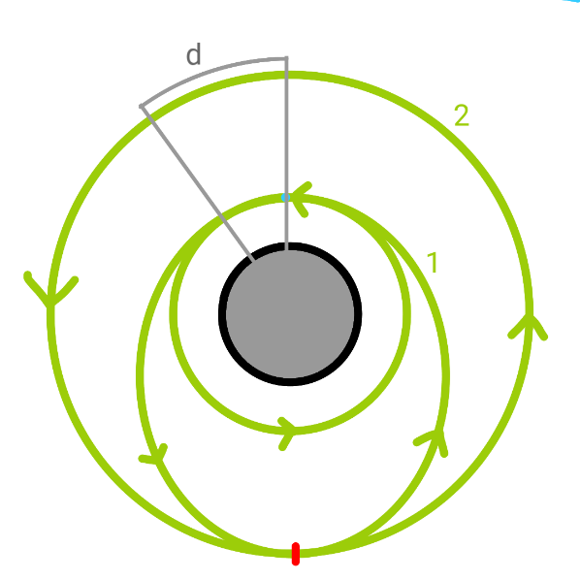
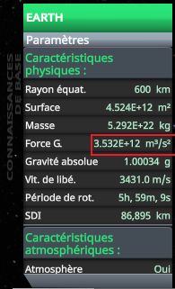
Préparation de la mission
II. Détail de chaque étape (6/7) e. Rendez-vous lunaire
Nous revoilà en orbite lunaire. Mais l’aventure est loin d’être finie ! Il nous reste deux parties cruciales de notre mission : le rendez-vous avec le CSM (étape 5.5), ainsi que le grand retour sur Terre (étape 6). Pour le rendez-vous avec le CSM, on aurait pu utiliser la même technique qu’avec le champ gravitationnel de la Lune, mais notre cible, le CSM, bouge beaucoup plus que la Lune. Le temps de bien se positionner sur l’orbite, le CSM a avancé lui aussi. La première technique (et la plus simple je vous l’accorde) est de bouger le nœud de manœuvre sur toute l’orbite. Si vous n’avez pas d’intersection, alors programmez le nœud de manœuvre pour la prochaine orbite et répétez le procédé. Avouez que la technique n’est pas très satisfaisante et peut parfois, si les écarts d’orbite ne sont pas très élevés, s’avérer être longue. Pas de panique, les maths sont la pour vous sortir de l’ennui ;p. Et cette démonstration, je l’ai pensé moi-même ^^. Alors pour ça, nous allons dire que l’inclinaison d’orbite entre les deux vaisseaux est nulle, que ces derniers sont sur des orbites parfaitement circulaires. Le LEM est sur une orbite de 50 km , le CSM sur une orbite de 111 km. Le rayon de la Lune est de 164 km et son paramètre gravitationnel de ${4,357×10}^{10} m^{3}/s^{2}$. GM est le paramètre gravitationnelle de l’astre que nous pouvons trouver facilement KSP. Nous allons prendre la manœuvre à l’envers. Le LEM a effectué sa manœuvre au point bleu et rencontre le CSM au trait rouge. Du point bleu au trait rouge, le LEM a mis un certain temps $t$ à parcourir son chemin. Le CSM lui a mis le même temps $t$ pour parvenir au trait rouge depuis un certain point de sa trajectoire. Comme le CSM est sur une orbite circulaire, si on convertit le temps $t$ en degré, on aura l’angle du trait rouge à la position du module sur son orbite et si on enlève ce degré d’angle à 180, on obtient l’angle du point bleu à la position du module, l’angle $d$.
$P=2π\sqrt{\frac{a^{3}}{GM}}$est la formule pour trouver la période orbitale où a représente le demi grand axe (${(périastre(en m)+apoastre(en m)+rayon astre×2)}/2$)
Période de l’orbite 1
Période de la trajectoire du LEM (t)
$$P_{1}=2π\sqrt{\frac{{\left(\frac{50 000+111 000+164 000×2}{2}\right)}^{3}}{4,357×{10}^{10}}} \\ P_{1}≈3639,17 s$$
$$\frac{P_{1}}{2}= \frac{3639,17}{2}=1819,585 s$$
$$\frac{1819,585}{4340,95}×360≈150°$$
$$180−150=30°$$
$$\boxed{d=30°}$$
Le CSM doit donc se trouver 30° avant le LEM lors de la manœuvre de rendez-vous.
Conversion de t en degré
13. Paramètre gravitationnel dans KSP
Période de l’orbite 2
$$P_{2}=2π\sqrt{\frac{{\left(\frac{111 000×2+164 000×2}{2}\right)}^{3}}{4,357×{10}^{10}}} \\ P_{2}≈4340,95 s$$
Angle d
12. Schéma du rendez vous

Slide 13
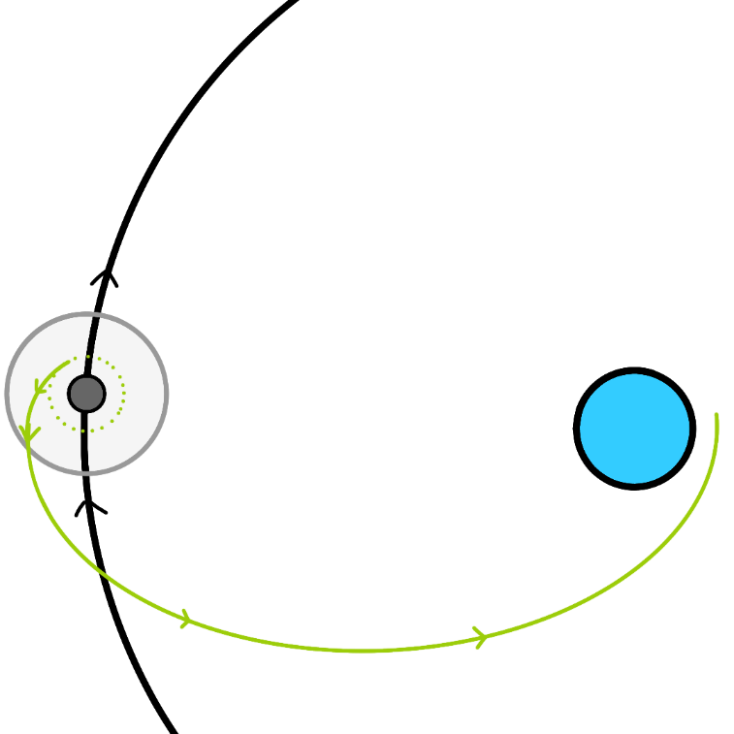
Préparation de la mission
II. Détail de chaque étape (7/7) f. Retour sur Terre
Une fois le rendez vous effectué, les deux astronautes montent dans le module Apollo et se séparent du LEM. Ensuite, le CSM se prépare pour la dernière manœuvre, la mise en orbite terrestre. Cette mise en orbite est assez particulière parce qu’on doit accélérer par rapport à la Lune mais décélérer par rapport à la Terre. Parce qu’il ne faut pas oublier que quand nous sommes en orbite lunaire, nous orbitons aussi la Terre et que pour rentrer, il faut décélérer. Nous avons une force qu’on peut exploiter aussi, c’est la gravité lunaire. Si on sort de la Lune avec une trajectoire perpendiculaire et opposée à la celle de la Lune, alors on décélère par rapport à la Terre. Et inversement, si on sort de la Lune avec une trajectoire perpendiculaire et du même sens que celle de la Lune, on accélère par rapport à la Terre. Ici, nous cherchons à passer dans l’atmosphère terrestre afin de se désorbiter et d’amerrir. Nous allons donc avoir un périastre terrestre de 35 km.

Slide 14
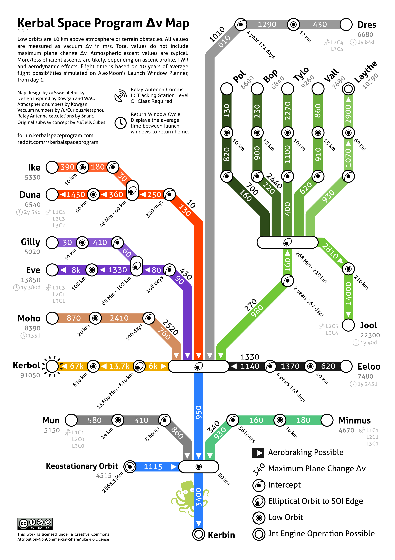
Préparation de la mission
III. Le Δv (1/9)
1. Introduction
Maintenant que nous avons toutes les étapes de la mission, nous allons nous intéresser au Delta v (*) de celles-ci. Les Δv des différentes étapes nous sont très importants. En effet, grâce à eux nous pourrons construire notre lanceur en étant persuadé que nous n'allons pas finir à cours de carburant entre temps. Il y a trois façons de trouver les Δv dont on a besoin : en les calculant, en se renseignant sur une carte à Δv ou grâce aux nœuds de manœuvres du jeux. Cette dernière solution n'est pas très satisfaisante car il faut d'abord faire une mission qui "compte pour du beurre" avant le vrai lancement. La première solution est la plus compliquée car il faut utiliser quelques formules mathématiques (pour les intéressés, nous verrons ces méthodes pour quelques manœuvre (2, 3, 4, 5.5 et 6)). Nous allons donc plutôt préférer l'utilisation des cartes à Δv, plus facile d'usage que les maths et plus satisfaisantes que les nœuds de manœuvres.
*Le Δv est la variation de vitesse d'un objet. Pour un exemple, imaginons une fusée qui se déplace dans le vide de l'espace à une vitesse de 100 m/s. Nous activons les réacteurs pour avoir une vitesse de 350 m/s, le Δv de la manœuvre aura donc coûté 250 m/s. C'est avec le Δv total d'une fusée qu'on peut voir sa capacité à varier sa vitesse (une fusée avec 50 m/s de Δv total a moins de capacité qu'une fusée avec 150 m/s de Δv total)
Une carte de Δv pour le système de Kerbol

Slide 15
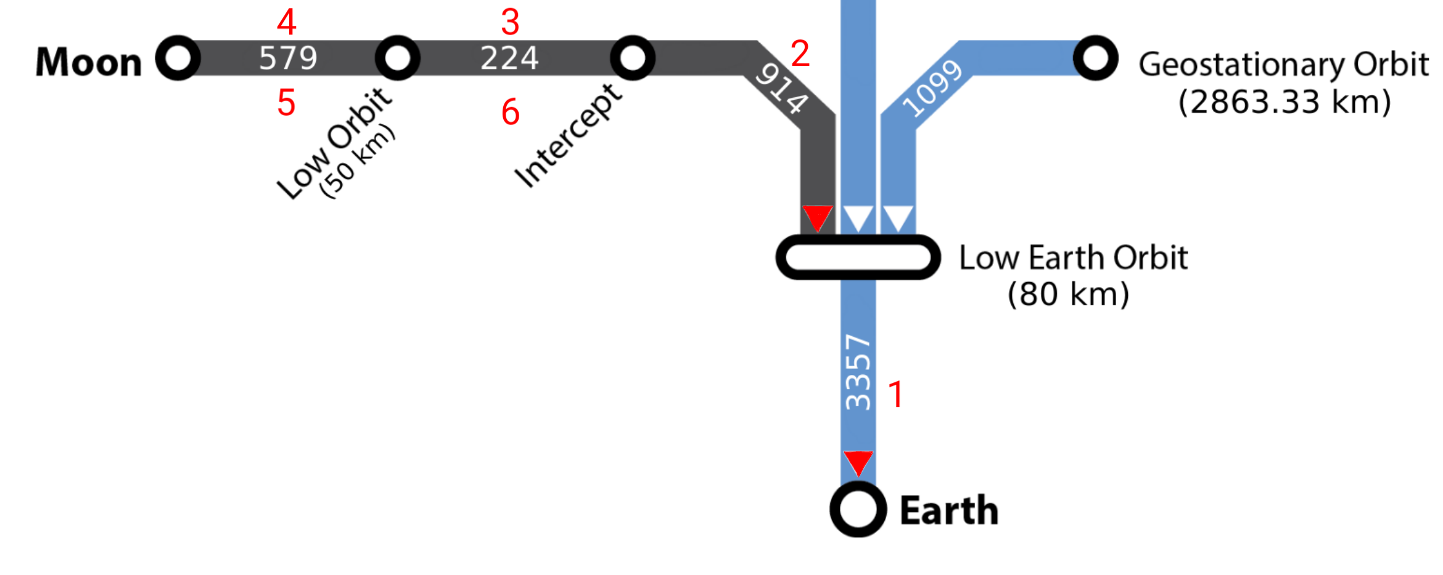
Préparation de la mission
III. Le Δv (2/9) 2. Carte à Δv
C'est bien beau d'avoir une carte de Δv mais encore faut-il savoir la lire ! C'est-ce que nous allons essayer de faire ici.
Bien...Nous sommes d'accord, c'est une drôle de de carte que nous avons là ! La carte a été coupée et ne montre que l'orbite terrestre. Tout ce qui est en rouge, a été rajouté pour la démonstration. Les numéros représentent les différentes étapes que nous avons déjà énoncées précédemment. Par exemple, prenons la 2ème étape qui consiste à intercepter la sphère d'influence de la Lune : nous avons à la base du trait gris marqué "Low Earth Orbit (80 km)" qui désigne l'orbite basse de la terre à 80 km, en remontant le trait gris nous avons "Intercept" qui désigne l'interception avec la Lune et enfin le nombre 914. Ce que ces information nous disent, c'est qu'en étant en orbite terrestre à 80km et en ajoutant 914 m/s à notre vitesse initiale, nous pouvons intercepter la Lune. (Notez qu'il ne faudra pas systématiquement ajouter de la vitesse, par exemple pour se poser sur la lune, il faut décélérer donc enlever 579 à notre vitesse)
Carte de Δv de l'orbite terrestre
Nous pouvons donc connaitre tous les Δv de toutes nos étapes: 1ère -> 3357 m/s 2ème -> 914 m/s 3ème -> 224 m/s 4ème -> 579 m/s 5ème -> 579 m/s 6èmè -> 224+(*) m/s
*La 6ème étape est un peu particulière. En effet, normalement l'étape devrait coûter 224+914+3357=4495 m/s car elle part de l'orbite basse lunaire pour se retrouver sur le sol de la Terre. Mais les flèches sur la carte de Δv nous indiquent que dans un certain sens, nous pouvons nous servir de l'atmosphère de la Terre pour décélérer (les flèches qui nous intéressent ici sont en rouge). Nous n'avons donc pas besoin d'utiliser notre moteur pour enlever 914 m/s puis 3357 m/s à notre vitesse. Mais alors, pourquoi ce "+" ? Parce qu'il nous faut varier un peu plus notre vitesse pour avoir le périastre en dessous de 70 km (en dessous de la limite de l'atmosphère). Pour être sûr d'en avoir la capacité, prenons 300 m/s.

Slide 16
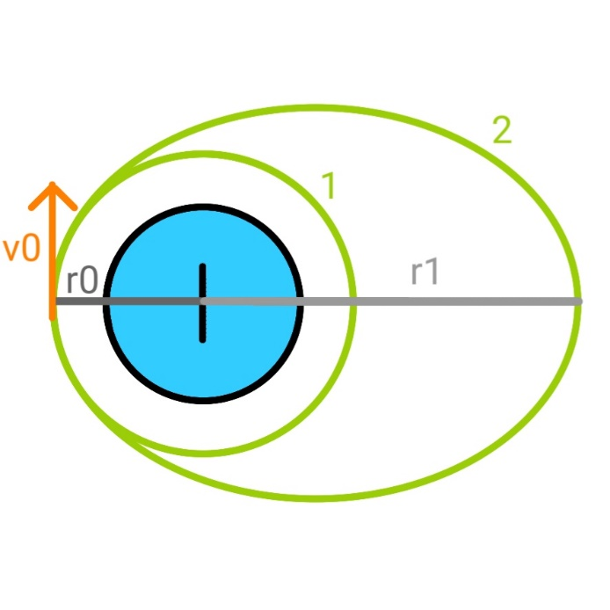
Préparation de la mission
III. Le Δv (3/9)
3. Maths et manœuvres (1/7) a. Injection trans-lunaire
Nous y voila, voici comment calculer une manœuvre de transfère simple de Hohmann.
Sur le schéma ci-contre, nous avons deux orbites : l’orbite 1 qui est circulaire et l’orbite 2 qui est elle elliptique. r0 désigne le périastre à partir du centre de la planète et r1 l’apoastre pareil à partir du centre de la planète. v0 désigne la vitesse à la périastre. Nous allons essayer de calculer cette vitesse pour les deux orbites. Nous avons cette formule : $v0=\sqrt{\frac{2GMr1}{{r0}^{2}+r1r0}}$ et $v0=\sqrt{\frac{GM}{r0}}$ l’une pour une orbite elliptique et l’autre pour une orbite circulaire.
GM pour la Terre est de ${3,532×10}^{12}{ m}^{3}/s^{2}.$ r0 = 791 000 mètre (191 km le périastre de l’orbite vers le sol + 600 km le rayon de la Terre. r1 =36 194 051 mètre (35 594km l’apoastre de l’orbite vers le sol + 600km le rayon de la Terre). Calculons les deux vitesses :
Pour l’orbite 1 $${v0}_{1}=\sqrt{\frac{GM}{r0}} \\ {v0}_{1}=\sqrt{\frac{{3,532×10}^{12}}{791000}} \\ {v0}_{1}≈2113 m/s$$
Pour l’orbite 2 $${v0}_{2}=\sqrt{\frac{2GMr1}{{r0}^{2}+r1r0}} \\ {v0}_{2}=\sqrt{\frac{2×3,532×{10}^{12}×36194051}{{791000}^{2}+36194051×79100}} \\ {v0}_{2}≈2956 m/s$$
Le Δv est la variation de vitesse entre la vitesse d’arrivée à la vitesse de base. Donc ${v0}_{2}−{v0}_{1}=2956−2113=\boxed{843 m/s}$ Voici le Δv pour passer de l’orbite 1 à l’orbite 2 et en même temps le Δv de notre manœuvre 2.

Slide 17
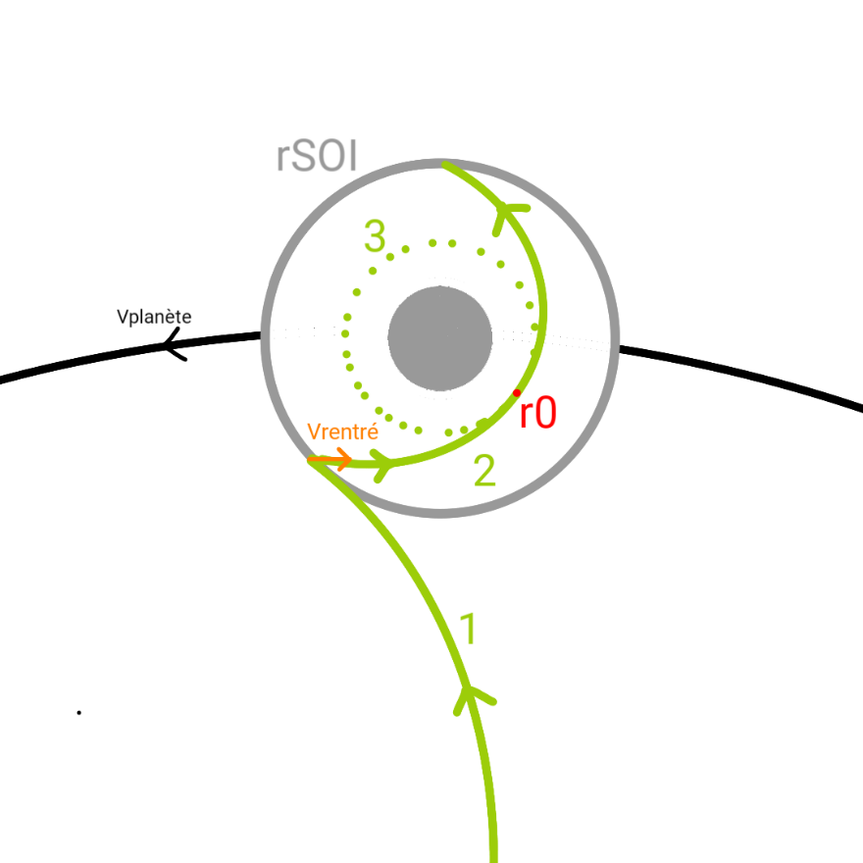
Préparation de la mission
II. Le Δv (4/9)
3. Maths et manœuvres (2/7) b. Mise en orbite lunaire
Donc voila, nous allons bientôt entrer dans le champ gravitationnel de la Lune. Et arrivé à notre périastre, nous allons ralentir pour nous faire capturer par cette gravité et être en orbite lunaire. Nous aimerions savoir combien coûte cette manœuvre en Δv et pour cela, nous avons besoin de savoir notre vitesse à notre périastre lunaire. Donc notre vaisseau monte en altitude et va atteindre son apoastre. La Lune rattrape le vaisseau et l’accélère jusqu’à sa périastre. Voici la formule :
${v0}_{1}=\sqrt{{v_{rentré}}^{2}+\frac{{2GM}_{L}}{{r0}_{1}}−\frac{{2GM}_{L}}{rSOI}}$ avec $v_{rentré}$ = $v_{apo}−v_{planète}$ avec $v_{apo}=v0×\frac{r0}{r_{apo}}$ et $v_{planète}=\sqrt{\frac{{GM}_{T}}{r_{planète}}}$ Donc ${v0}_{1}=\sqrt{{\left(\left(v0×\frac{r0}{r_{apo}}\right)−\sqrt{\frac{{GM}_{T}}{r_{planète}}}\right)}^{2}+\frac{2{GM}_{L}}{{r0}_{1}}−\frac{{2GM}_{L}}{rSOI}}$
$${v0}_{1}=\sqrt{{\left(\left(2 956×\frac{791 000}{36 194 051}\right)−\sqrt{\frac{3,532×{10}^{12}}{36 194 051}}\right)}^{2}+\frac{2×4,357×{10}^{10}}{275 000}−\frac{2×4,357×{10}^{10}}{6 239 000}} \\ {v0}_{1}=603 m/s$$
v01
A noter que nous allons en réalité d’abord créer une orbite avec une apoastre de 315km et un périastre de 111km et ensuite circulariser sur une orbite finale de 111k. Mais le résultat de ces deux manœuvres coûtera toujours 205 m/s de Δv
Calculons maintenant le Δv de notre manœuvre : $$Δv=603−\sqrt{\frac{4,357×{10}^{10}}{275 000}} \\ \boxed{Δv=205 m/s}$$
Donnés : $$v0=2956 m/s \\ r0=791 000 m \\ r_{apo}=36 194 051 m \\ {GM}_{T}=3,532×{10}^{12} \\ r_{planète}=36 194 051 m \\ {GM}_{L}=4,357×{10}^{10} \\ {r0}_{1}=275 000 \\ rSOI=6 239 000$$ $rSOI$ est le rayon du champ gravitationnel de la Lune
1
Le Δv de notre manœuvre 3 sera de 205 m/s

Slide 18
Préparation de la mission
III. Le Δv (5/9)
3. Maths et manœuvres (3/7) c. Avant l’alunissage
Voyons maintenant le Δv de nos manœuvres avant notre atterrissage. Nous passons d’une orbite de 111km à une ellipse de 111km à l’apoastre et 50km à la périastre. Puis une fois à cette périastre, nous ralentissons pour une ellipse de 50km d’apoastre à 5km de périastre. Et c’est à cette nouvelle périastre que nous ralentissons encore pour supprimer la totalité de notre vitesse.
$$Δv=\left(v_{01}−v_{02}\right)+\left(v_{11}−v_{12}\right)+v_{2} \\ Δv=\left(\sqrt{\frac{GM}{r_{0}}}−\sqrt{\frac{2GMr_{0}}{{r_{1}}^{2}+r_{0}r_{1}}}×\frac{r_{0}}{r_{1}}\right)\text{+}\left(\sqrt{\frac{2GMr_{0}}{{r_{1}}^{2}+r_{0}r_{1}}}−\sqrt{\frac{2GMr_{1}}{{r_{2}}^{2}+r_{1}r_{2}}}×\frac{r_{1}}{r_{2}}\right)+\sqrt{\frac{2GMr_{1}}{{r_{2}}^{2}+r_{1}r_{2}}}×\frac{r_{1}}{r_{2}} \\ Δv=\left(\sqrt{\frac{4,357×{10}^{10}}{275 000}}−\sqrt{\frac{2×4,357×{10}^{10}×275 000}{{214 000}^{2}+275 000×214 000}}×\frac{275 000}{214 000}\right)\text{+}\left(\sqrt{\frac{2×4,357×{10}^{10}×275 000}{{214 000}^{2}+275 000×214 000}}−\sqrt{\frac{2×4,357×{10}^{10}×214 000}{{169 000}^{2}+214 000×169 000}}×\frac{214 000}{169 000}\right)+\sqrt{\frac{2×4,357×{10}^{10}×214 000}{{169 000}^{2}+214 000×169 000}}×\frac{214 000}{169 000} \\ \boxed{Δv=673,75 m/s}$$
$$v_{2}$$
Les premières manœuvres post alunissage coûterons 673,75 m/s de Δv
$$v_{1}$$
$$v_{0}$$

Slide 19
Préparation de la mission
III. Le Δv (6/9)
3. Maths et manœuvres (4/7) d. Alunissage (1/2)
Après ne plus avoir de vitesse, faites pause et noter bien qu’elle est votre altitude par rapport au sol. La formule que nous allons utiliser va nous donner l’altitude optimale ($z_{m}$) pour démarrer notre moteur afin d’arriver à 0 m à 0 m/s. $$z_{m}=\frac{z_{0}}{rpp(∗)} \\ {rpp}_{L}=\frac{Thrust}{masse×g_{L}}$$
$$g_{L}=\frac{{GM}_{L}}{{R_{L}}^{2}}$$
Cette manœuvre est la seule manœuvre que nous ne pouvons pas préparer avant la construction de l’atterrisseur Le Thrust c’est la poussée du moteur qu’on trouve simplement dans la description du moteur dans le VAB. Masse c’est la masse actuelle de notre vaisseau et non de notre vaisseau avant de partir. Et bien oui, entre temps nous avons utilisé pas mal de fuel ! Nous verrons ceci en bas . ${ R}_{L}$ c’est le rayon de la Lune qui est de 164 km. Voici la formule pour trouver la masse restante : $m=m0+m1\left(1−e^{\left(\frac{−Δv}{ve}\right)}\right)$ avec m0 la masse à vide, m1 la masse du vaisseau plein, e la fonction exponentielle, Δv les m/s utilisés avant et $ve=isp×9,81$, isp étant l’isp de notre moteur. Au final, nous avons : $$z_{m}=\frac{z_{0}}{\frac{Thrust}{\left(m0+m1\left(1−e^{\left(\frac{−Δv}{ve}\right)}\right)\right)×1,62}}$$ $$z_{m}=\frac{2500}{\frac{24000}{\left(3233+4233\left(1−e^{\left(\frac{−673}{345×9,81}\right)}\right)\right)×1,62}} \\ \boxed{z_{m}=674 m}$$
*Le rpp (rapport poids poussée) ou twr en anglais désigne le rapport entre....le poids et la poussée … x) Plus sérieusement, ce rapport nous donne une bonne idée de la puissance de nos modules comparé à l'attraction d'un astre, ici la Lune (${rpp}_{L})$. Si le rpp d'un lanceur est supérieur à 1, alors il décolle mais si il est inférieur...il ne partira pas du pas de tir :c. Il est aussi intéressant d'utiliser cette donnée pour des atterrisseurs. En effet, il est préférable d'avoir un rpp supérieur à 1 pour un atterrissage sans casse.
Le LEM devra réactiver son propulseur à 674 mètres du sol lunaire pour alunir. (d’après notre simulation)
Complétons la formule avec les informations de notre LEM et simulons une altitude z0 de 2500 mètre et mettons 673 Δv comme calculé un peu avant.

Slide 20
Préparation de la mission
III. Le Δv (7/9)
3. Maths et manœuvres (5/7) d. Alunissage (2/2)
Il faut aussi connaitre le Δv de ce suicide burn. Nous avons : $Δv={Δv}_{sans g}×\frac{{rpp}_{L}}{{rpp}_{L}−1}$ ${rpp}_{L}=\frac{thrust}{m_{2}×g}$ $m_{2}=\left(m0+m1\left(1−e^{\left(\frac{−Δv}{ve}\right)}\right)\right)$ ${Δv}_{sans g}=isp×9,81×ln\left(\frac{m_{2}}{m_{3}}\right)$ $m_{3}=\left(m_{0}+m_{1}\left(1−e^{\left(\frac{−Δv}{ve}\right)}\right)\right)−t_{m}×c_{m (en tonne)}$ $t_{m}=\frac{Vg}{Δv}=\frac{\sqrt{2\left(z_{0}−z_{m}\right)}}{\frac{thrust}{m_{2}}−g}$ $c_{m (en tonne)}=c_{m (en unité fuel)}×11,1 ×1000$ Au final, nous avons : $Δv=isp×9,81×ln\left(\frac{\left(m0+m1\left(1−e^{\left(\frac{−Δv}{ve}\right)}\right)\right)}{\left(m_{0}+m_{1}\left(1−e^{\left(\frac{−Δv}{ve}\right)}\right)\right)−\frac{\sqrt{2\left(z_{0}−z_{m}\right)}}{\frac{thrust}{m_{1}}−g}×c_{m (en unité fuel)}×11,1 ×1000}\right)×\frac{\frac{thrust}{masse×g}}{\frac{thrust}{masse×g}−1}$ $Δv=345×9,81×ln\left(\frac{3233+4233\left(1−e^{\left(\frac{−673}{345×9,81}\right)}\right)}{\left(3233+4233\left(1−e^{\left(\frac{−673}{345×9,81}\right)}\right)\right)−\frac{\sqrt{2\left(2500−673\right)}}{\frac{24000}{3233+4233\left(1−e^{\left(\frac{−673}{345×9,81}\right)}\right)−1,62}}×3,547×11,1×1000}\right)×\frac{\frac{24000}{\left(m0+m1\left(1−e^{\left(\frac{−Δv}{ve}\right)}\right)\right)×1,62}}{\frac{24000}{\left(m0+m1\left(1−e^{\left(\frac{−Δv}{ve}\right)}\right)\right)×1,62−1}}$ $\boxed{Δv=107,3 m/s}$
Dans toute cette grande formule, nous avons juste une seule inconnue qui était $c_{m (en unité fuel)}$. Cette valeur est en faite la consommation de notre moteur en unités de fuel par seconde.

Slide 21
Préparation de la mission
III. Le Δv (8/9)
3. Maths et manœuvres (6/7) e. Rendez-vous lunaire
Après le décollage, nous voila sur une orbite à 50 km du sol. Une fois que le CSM se trouve 30° avant le LEM sur son orbite, on démarre le moteur pour arriver à un croisement avec le CSM à 111 km d’altitude au sol. Arrivé à l’apoastre et au point de rendez-vous, On démarre une 2ème fois notre moteur pour circulariser l’orbite et baisser notre vitesse par rapport à notre cible. Voyons combien de Δv ces 2 manœuvres vont nous coûter :
$$Δv= {Δv}_{1}+{Δv}_{2} \\ {Δv}_{1}=\sqrt{\frac{2GMr_{1}}{{r_{0}}^{2}+r_{1}r_{0}}}−\sqrt{\frac{GM}{r_{0}}} \\ {Δv}_{2}=\sqrt{\frac{GM}{r_{1}}}−\sqrt{\frac{2GMr_{1}}{{r_{0}}^{1}+r_{1}r_{0}}}×\frac{r_{0}}{r_{1}} \\ Δv=\left(\sqrt{\frac{2GMr_{1}}{{r_{0}}^{2}+r_{1}r_{0}}}−\sqrt{\frac{GM}{r_{0}}}\right)+\left(\sqrt{\frac{GM}{r_{1}}}−\sqrt{\frac{2GMr_{1}}{{r_{0}}^{2}+r_{1}r_{0}}}×\frac{r_{0}}{r_{1}}\right)$$
$$Δv=\left(\sqrt{\frac{2×4,357×{10}^{10}×275 000}{{214 000}^{2}+275 000×214 000}}−\sqrt{\frac{4,357×{10}^{10}}{214 000}}\right)+\left(\sqrt{\frac{4,357×{10}^{10}}{275 000}}−\sqrt{\frac{2×4,357×{10}^{10}×275 000}{{214 000}^{2}+275 000×214 000}}×\frac{214 000}{275 000}\right) \\ \boxed{Δv=53 m/s}$$

Slide 22
Préparation de la mission
III. Le Δv (9/9)
3. Maths et manœuvres (7/7) f. Retour sur Terre
Pour la dernière manœuvre, nous devons sortir de la Lune et avoir notre périastre terrestre à 35 km. Pour la sortie de l’attraction lunaire, nous avons déjà le résultat qui est 205 m/s. Ce résultat est le même que le Δv dont on a besoin pour se faire capturer par la lune. Pour avoir la périastre terrestre à 35 km, nous devons seulement rajouter quelques m/s en plus de l’ordre du 50 au maximum. C’est pourquoi nous allons simplement dire qu’il faut 255 m/s pour rentrer sur Terre.

Slide 23
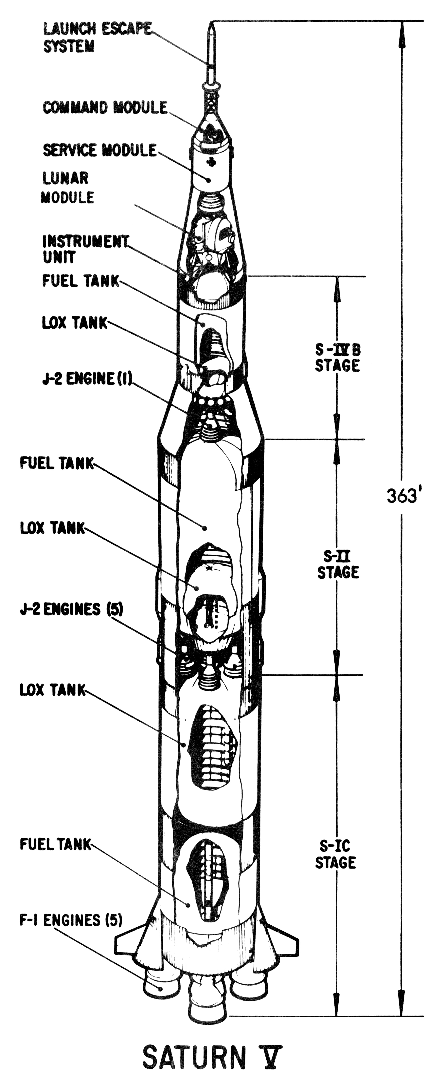
Construction de la fusée
a. Introduction
Maintenant que nous avons toutes les informations qu'il nous faut, parlons de la fusée en elle-même. Pour les 50 ans d'Apollo 11, nous allons quand même essayer de faire une Saturn V, lanceur emblématique du programme. Décrivons le lanceur. Il y a 5 parties bien distinctes sur la Saturn V : le 1er et 2èmè étage qui servent au lancement, le 3ème étage qui aide au lancement et sert à l'injection trans-lunaire (pour avoir une intersection avec la lune), le LEM et enfin le module Apollo.

Slide 24
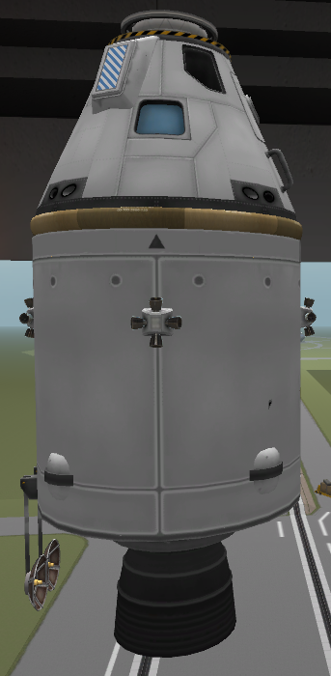
Construction de la fusée
b. Module Apollo
Pour une bonne construction, nous allons commencer du dernier module utilisé jusqu'au premier (de la capsule Apollo au première étage de notre lanceur).
Module Apollo (CSM) :
Parts : 19 Masse : 11 790 kg Poussée : 117 kN RPP : 1.01 Δv total (sous vide) : 714 m/s Temps d'utilisation du moteur (Burn) : 1m 4.4s
Ce module possède deux parties : la capsule (en haut du découpleur) et le SM (Service module). Son acronyme est CSM (Commande and service module). La capsule possède un port d'amarrage pour s'amarrer au LEM. Il y a aussi un bouclier thermique pour la rentrée atmosphérique à très grande vitesse et deux parachutes pour freiner l'amerrissage. C'est la seul partie habitable du vaisseau Apollo. Le SM quant à lui possède le moteur du vaisseau ainsi que tous les ergols. Il y a aussi des moteurs rcs pour les manœuvres d'amarrages qui se doivent d'être très précises ainsi que deux antennes servant aux communications avec la Terre et le LEM. (à noter que les informations chiffrées ci-contre sont données sans le LEM.)

Slide 25
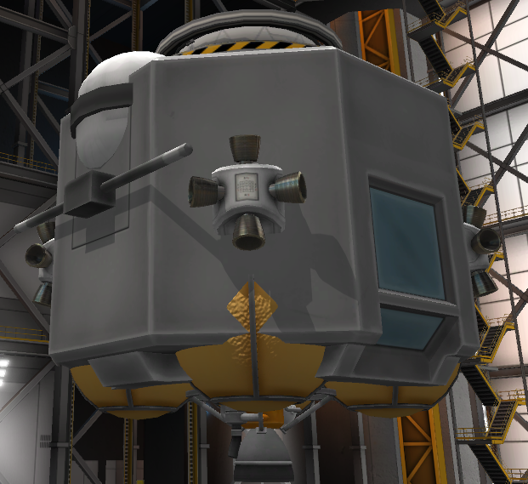
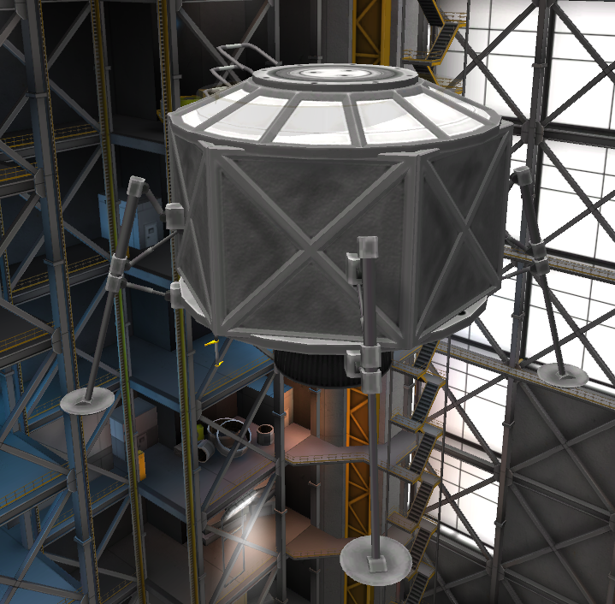
Construction de la fusée
c. Lunar Excursion Module
Le Lunar Excursion Module est lui aussi composé de deux parties : le module de descente et celui de remontée. Le module de descente possède le moteur de descente (personne ne s'y attendait :D) ainsi que les ergols, les échelles pour aider les astronautes à arriver au sol lunaire et...c'est tout ! Le module de remontée quant à lui contient 4 rcs pour le Rendez-Vous et l'amarrage avec le module Apollo les ergols des rcs, le port d'amarrage et une antenne pour communiquer avec la Terre (par relais avec le module CSM)
Parts : 34 Masse (1) : 4 133 kg Masse (2) : 1 710 kg Poussé (1) : 24 kN Poussé (2) : 10 kN RPP (1) (sous vide) : 3,57 RPP (2) (sous vide) : 3,49 Δv total (1) (sous vide) : 831 m/s
Δv total (2) (sous vide) : 934 m/s Burn (1) : 2m 7s Burn (2) : 2m 18s
2
1

Slide 26
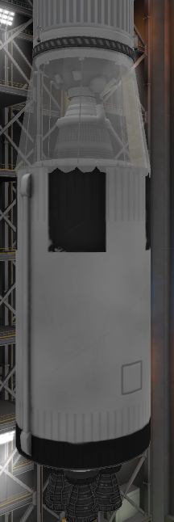
Construction de la fusée
d. 3ème étage e. 2nde étage
Parts : 13
Masse : 27 992 kg
Thrust : 200 kN RPP : 2.85
Δv total (sous vide) : 1227 m/s
Burn : 3m45.1s
Parts : 23 Masse : 95 486.5 kg Thrust : 2 880 kN Rpp : 1.91 Δv total (15km altitude) : 1813 m/s Burn : 1m13.2s
Alors pour cet étage, il n'y a pas grand-chose à dire (et pour les autres étages aussi)...Mis à part que j'ai 3 petits séparatrons simulant la réelle séparation de l'étage 3 de la Saturn V.

Slide 27
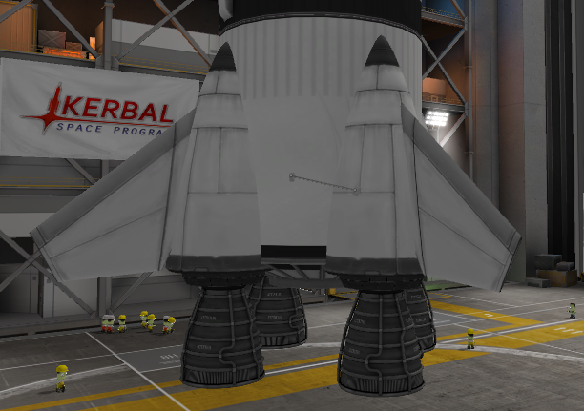
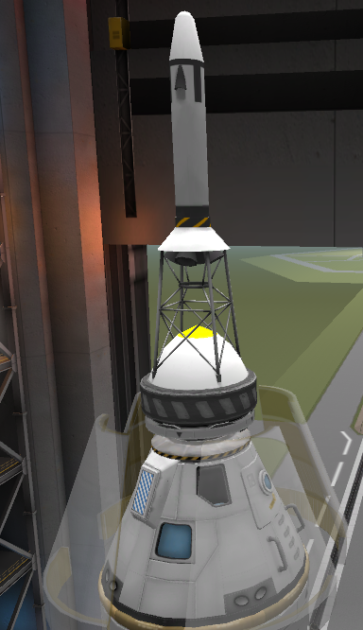
Construction
f. 1ère étage g. Tour de sauvetage
Ceci est la tour de sauvetage de la fusée. En cas de problème les moteurs de cette tour s'activent en même temps que la séparation de la capsule avec le reste de la fusée ce qui va écarter la capsule du lanceur . Ensuite la tour de sauvetage est expulsée, les parachutes s'ouvrent et les astronautes sont sauvés. Une tour de ce type a été utilisée une fois hors des tests et ce n'était pas sur une Saturn V mais sur un lanceur Soyouz. Pour ma part je l'ai utilisée pas mal de fois :). Pour pouvoir écarter la capsule de l'énorme lanceur, il faut que les moteurs de la tour soient plus puissants que la fusée... En effet, le RPP de la tour avec la capsule est de 12.20 à 0km d'altitude.
Parts : 39 Masse : 256 516 kg Thrust : 7 276.41 kN RPP (0km altitude) : 1.80 Δv total (0km altitude) : 1542 m/s Burn : 1m 7.9s L'étage possède 2 séparatrons

Slide 28
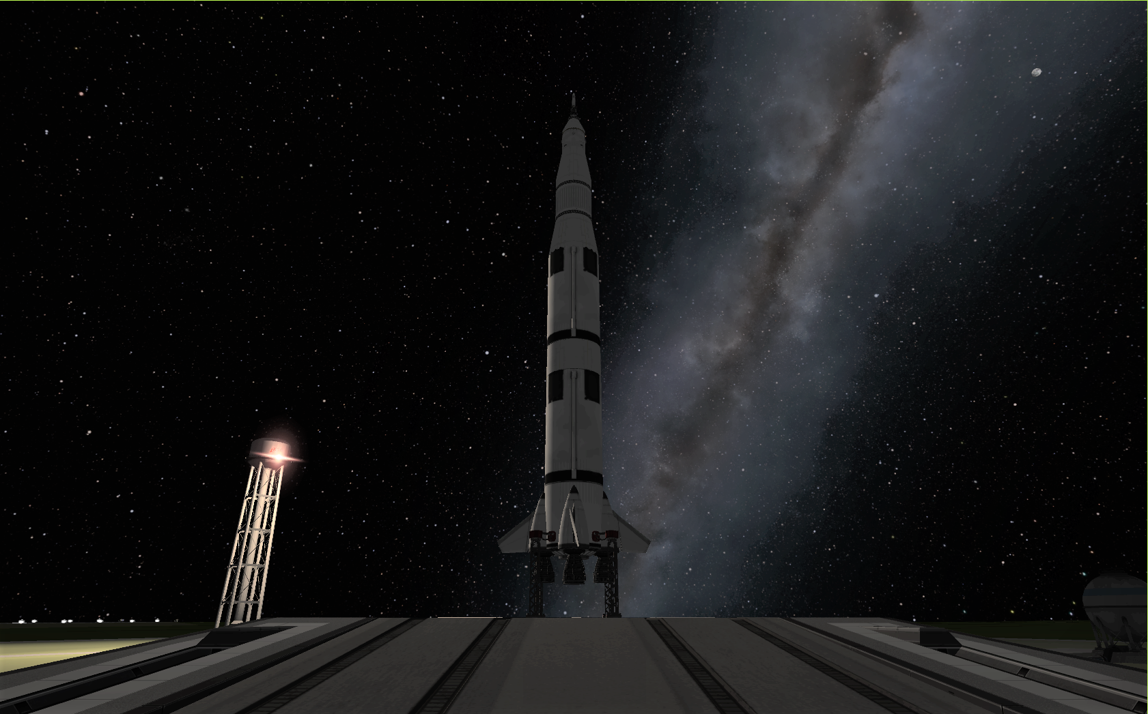
Construction de la fusée
h. Saturn V
Globalement, ma Saturn V c'est :
139 parts
14 étape
433 793.1 kg
10 490.48 kN de poussée avec tous les moteurs
5476 de Δv totale

Slide 29
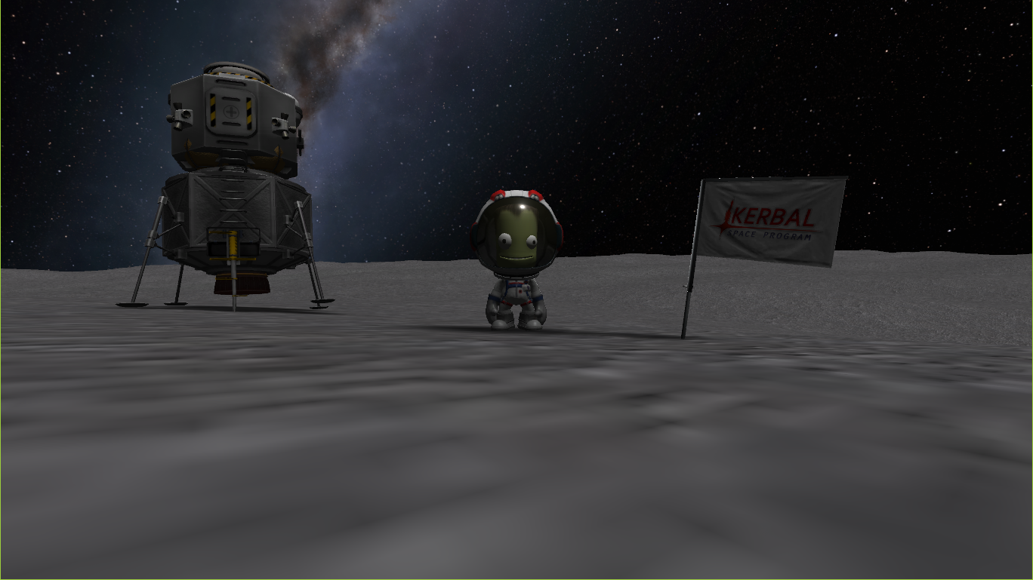
Conclusion
Après avoir fait la mission, j’ai pu voir que toute ma fusée fonctionne très bien, même si mon LEM a failli ne pas alunir en un seul morceau ! L’ensemble du cahier des charges à été réalisé. Ce défi a été une très belle expérience par le travail qu’il a nécessité, mais aussi par la multitude d’informations que j’ai du apprendre, notamment comment appliquer certaines formules mathématiques utilisées en mécanique orbitale. Je remercie particulièrement RPfive05 qui a donné beaucoup de son temps pour m’expliquer comment les utiliser dans la préparation d’une mission KSP. Merci aussi au staff du KSC pour nous avoir préparé un si beau challenge. C’était une très bonne expérience que je n’hésiterai pas à refaire si j’en ai le temps.

